Slide 1
Školenie
o ochrane pred sexuálnym zneužitím
Školenie o sexuálnej výchove

Slide 2
ČASŤ 1.
Školenie
o ochrane pred sexuálnym zneužitím

Slide 3
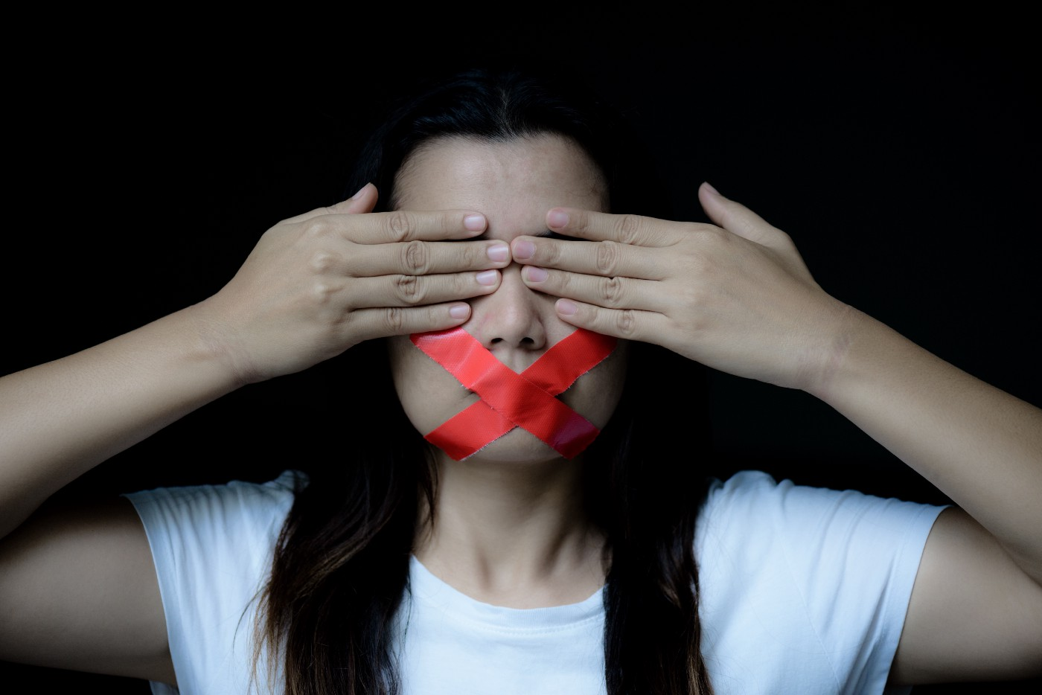
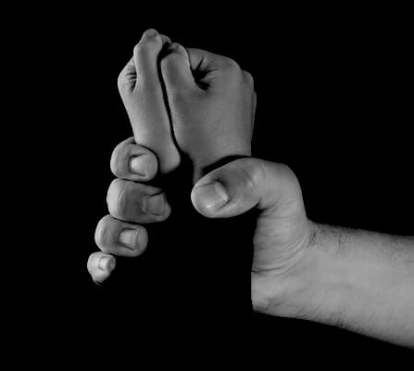
→ ČO JE SEXUÁLNE ZNEUŽÍVANIE?
→ AKO PREDCHÁDZAŤ SEXUÁLNEMU ZNEUŽÍVANIU
→ OCHRANA ŠPORTOVCOV A SPÔSOB NAHLASOVANIA

Slide 4
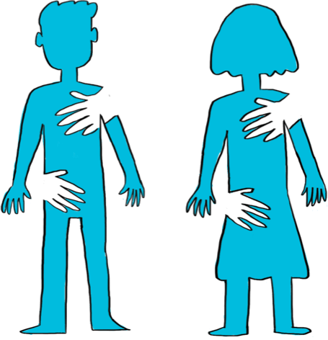
Toto školenie je pre vás.
O tom, ako môžete chrániť jednotlivcov a zraniteľné skupiny pred sexuálnym zneužívaním.

Slide 5
→ Cieľ školenia
• Témou celého školenia je dôležitosť nebáť sa
svojho hlasu.
• V prostredí Špeciálnych olympiád musíme byť
vedome prítomný, aby sme dokázali aktívne
počúvať a komunikovať so športovcami, trénermi
a dobrovoľníkmi.

Slide 6
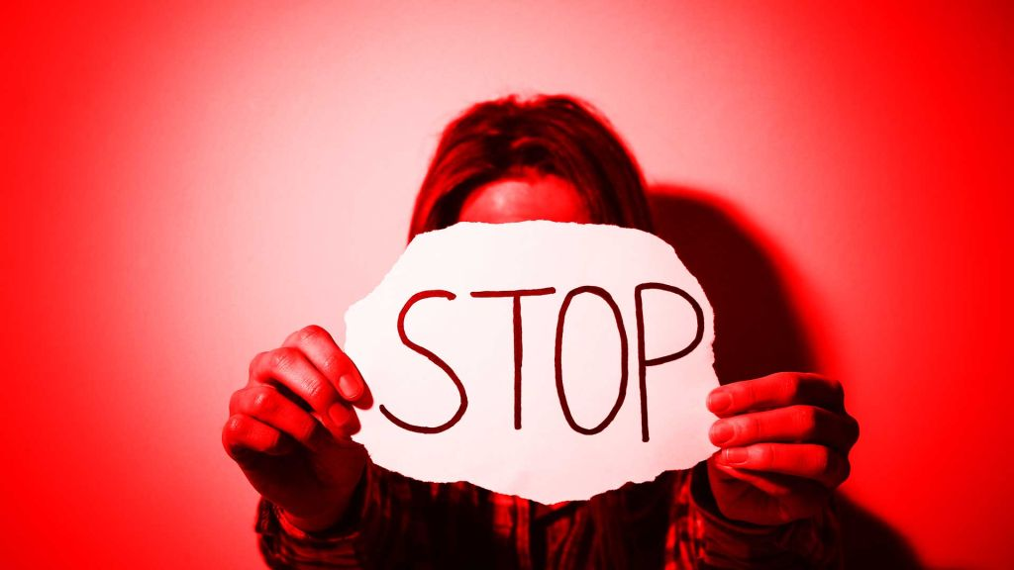
V tomto školení:
Dozviete sa príbehy obetí, dostanete odborné rady a praktické postupy
Dozviete sa o rozhodovaní, riskovaní a vzájomnej podpore
Získate jednoduché stratégie na prevenciu a reakciu na sexuálne zneužívanie prostredníctvom 5 krokov
Naučíte sa uplatňovať stratégie na zníženie rizika ohrozujúcich situácii
Prejdeme si pravidlá o ochrane a kódex správania
Získame informácie o potrebe nahlasovania skutkov a jeho dôležitosti pri ochrane športovcov

Slide 7
6 kľúčových poznatkov zo školenia
BUDETE VEDIEŤ :
1. Zabezpečiť, aby každý mal možnosť vyjadriť svoj názor a cítil sa bezpečne pri zdieľaní svojich obáv.
2. Rozlišovať medzi zdravými prejavmi emócií, alebo náklonnosti a nezdravými.
3. Rozoznať a pozorovať interakcie jeden na jedného a vedieť ich prerušiť.
4. Rozpoznávať správanie, ktoré môže naznačovať zneužívanie, alebo nevhodné správanie.
5. Presadzovať zodpovednosť za preverovanie minulosti osôb v SO
6. Vedieť podať hlásenie, ak máte podozrenie na zneužívanie.

Slide 8
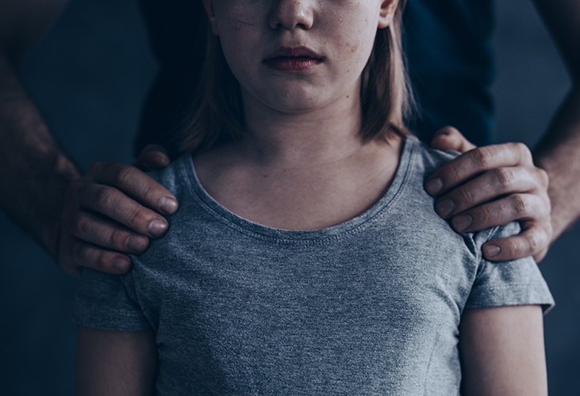
Definícia a príklady sexuálneho zneužívania

Slide 9
Čo je sexuálne zneužívanie?
Je akékoľvek sexuálne správanie alebo konanie, ku ktorému je jednotlivec donútený, nanútený, alebo presvedčený bez jeho súhlasu.
Existuje v každej komunite bez ohľadu na rasu, náboženstvo, ekonomickú triedu, alebo schopnosti.
Následky sexuálneho zneužívania sú okamžité aj dlhodobé.
Obete a osoby, ktoré prežili sexuálne zneužívanie, môžu kedykoľvek pociťovať spomienky, úzkosť a traumu.

Slide 10
Čo je sexuálne zneužívanie?
Vynútené sexuálne správanie, alebo akt
Ukazovanie intímnych orgánov iným osobám
Ukazovanie pornografie
Komunikácia sexuálnym spôsobom

Slide 11
Mýty o sexuálnom zneužívaní
MÝTY
FAKTY
Moje dieťa ma IZ a ono navždy zostane dieťaťom
Športovci nezneužívajú iných športovcov
Tréneri nemôžu zneužívať športovcov
Iba športovkyne môžu byť zneužívané
Športovci môžu zneužívať iných športovcov
Hociaká osoba môže zneužívať športovca
Muži môžu byť tiež sexuálne zneužívaní ženami

Slide 12
Mýty o sexuálnom zneužívaní
MÝTY
FAKTY
Tí, ktorí zneužívajú, sú cudzí ľudia
Sexuálne zneužívanie sa nemôže stať pri športe, doma, alebo v kancelárii
Sexuálni násilníci môžu byť ľudia, ktorých poznáme a veľmi dôverujeme
Sexuálne zneužitie sa môže stať kdekoľvek, aj pri športe, doma alebo v kancelárii

Slide 13
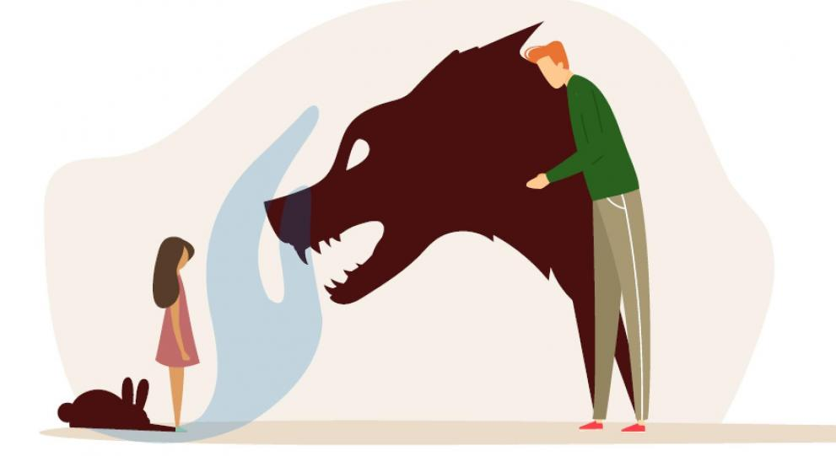
Zneužívateľ má zvyčajne pozitívnu povesť v komunite, ako aj medzi svojimi kamarátmi, športovcami a opatrovníkmi športovcov.

Slide 14
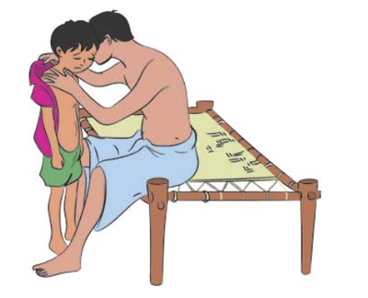
rizikové faktory a príznaky
sexuálneho zneužívania

Slide 15
V komunite ľudí s intelektuálnym znevýhodnením je rozšírenosť sexuálneho zneužívania oveľa vyššia.
Osoby so znevýhodnneím majú trikrát vyššiu pravdepodobnosť, že budú zneužívané
8 z 10 žien s intelektuálnym znevýhodnením boli zneužité
3 z 10 mužov s intelektuálnym znevýhodnením boli zneužití
8 z 10 prípadov sa stane, keď je niekto osamote
4 z 10 zneužívateľov sú ľudia, ktorých poznáme
Iba 7 % prípadov zneužívania je nahlásených

Slide 16
Čo je príčinou sexuálneho zneužívania?
RIZIKOVÉ FAKTORY
Obmedzené chápanie zdravej sexuality
Izolácia od bežných sociálnych skúseností
Mýty o znevýhodnení, zneužívaní a sexualite
Závislosť na opatrovateľoch
Pochybnosti o sebe a presvedčenie, že "predator” je odborník a vie všetko najlepšie
Sociálna izolácia, najmä v prípade problémov so správaním
Podliehanie mýtom o znevýhodnení

Slide 17
Príznaky sexuálneho zneužívania
Fyzické príznaky
Modriny
Krvácanie
Začervenanie
Vyrážky
Opuch v oblasti pohlavných orgánov
Infekcie močových ciest
Iné problémy, ako je úzkosť, chronická bolesť žalúdka, alebo bolesť hlavy

Slide 18
Príznaky sexuálneho zneužívania
Emocionálne príznaky
"Príliš dokonalé" správanie
Utiahnutie sa
Strach
Depresia
Nevysvetliteľný hnev
Vzdor
Nočné mory

Slide 19
Príznaky sexuálneho zneužívania
Behaviorálne príznaky
Nočné pomočovanie
Krutosť voči zvieratám
Začína šikanovať ostatných
Podpaľačstvo
Utekanie z domu
Sebapoškodzovanie
Začne byť priťahovaný sexom
Užívanie alkoholu, alebo drog

Slide 20
Podpora športovca, ktorý je sexuálne zneužívaný
Pre emocionálne príznaky zneužívania:
Opýtajte sa, ako sa dotyčný cíti
Spýtajte sa ich rodičov/opatrovateľov na akékoľvek problémy doma
V prípade príznakov dajte vyšetriť dotyčného lekárovi
Pre fyzické príznaky zneužívania:
Športovca musí vyšetriť odborník, ktorý sa zaoberá sexuálnym zneužívaním, napr. lekár

Slide 21
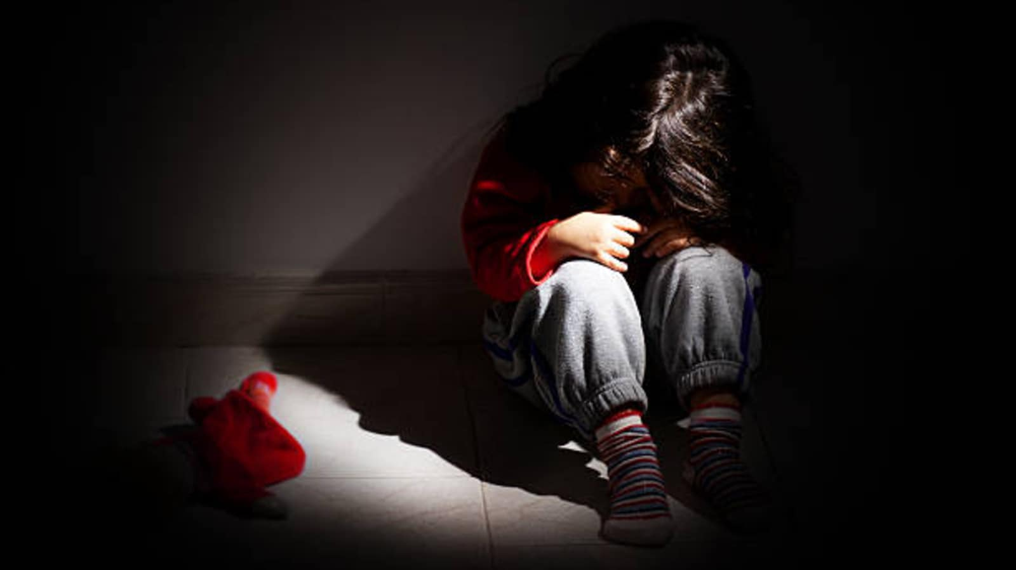
Následky sexuálneho zneužívania

Slide 22
Sexuálne zneužívanie má na obete okamžité aj dlhodobé následky
Športovec si nemusí uvedomovať, že bol zneužitý
Ako dôveryhodnej dospelej osobe sa vám môžu zdôveriť

Slide 23
Emocionálne následky sexuálneho zneužívania
Obviňovanie seba samého
Cítiť sa špinavý a vinný
Cítiť beznádejnosť
Cítiť strach, že sa na to príde
Cítiť hanbu
Cítiť bezmocnosť
Žiť v ústraní a tajnostkárstve

Slide 24
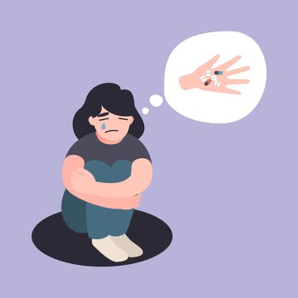
Zdravotné následky sexuálneho zneužívania
Posttraumatická stresová porucha
Úzkosť a depresia
Zneužívanie návykových látok
Delikvencia
Sebapoškodzovanie

Slide 25
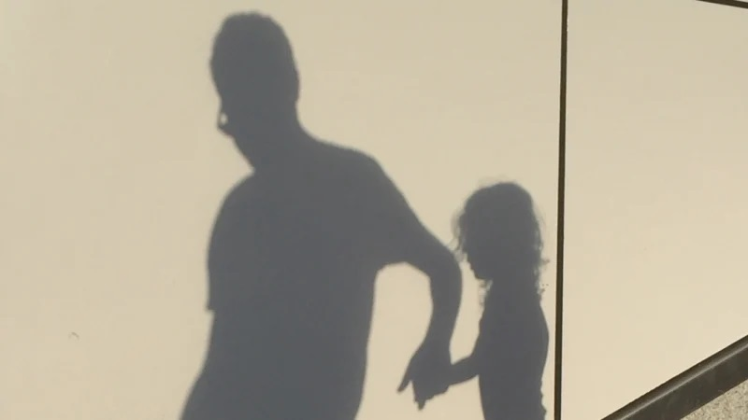
Zvádzanie (Grooming)

Slide 26
Zvádzanie je proces, pri ktorom zneužívateľ postupne vťahuje obeť do sexuálneho vzťahu a udržiava tento vzťah v tajnosti. Zneužívateľ môže často plniť aj úlohy v rodine obete, čím sa stáva jej dôveryhodným a váženým členom.

Slide 27
Čo je zvádzanie (grooming)?
Agrresor robí veci, ktoré vás priťahujú
Agreasor plánuje, že zneužije
Agresor predstiera, že je dobrým priateľom
Agresor predstiera, že má rád vašu rodinu
Agresorovi ide o sex
Agresor urobí s obeťou z toho tajomstvo

Slide 28
Ako si všimnúť prejavy zvádzania
Oddelí športovca od ostatných
Napĺňa potreby športovca
Správa sa ako člen rodiny
Ukazuje pornografiu
Postupne prekračuje fyzické hranice
Podáva drogy a alkohol športovcovi
Vyhráža a obviňuje športovca

Slide 29
5 krokov na ochranu športovcov

Slide 30
Správne rozhodovanie, riskovanie a vzájomná podpora sú vlastnosti silnej osoby, ktoré sú potrebné na realizáciu 5 krokov na ochranu športovcov.

Slide 31
Krok 1 - Poznajte fakty
Ak sexuálnemu zneužívaniu nerozumieme, nemôžeme ho zastaviť.
Krok 2 - Minimalizujte príležitosť
Bezpečné prostredie môže pomôcť znížiť riziko zneužívania.
Krok 3 - Hovorte o tom
Otvorené rozhovory odbúravajú bariéry a znižujú stigmu.
Krok 4 - Rozpoznajte príznaky
Príznaky zneužívania nie sú vždy zjavné, ale často sú prítomné.
Krok 5 - Reagujte zodpovedne
Je našou povinnosťou primerane reagovať na podozrenie a odhalenie zneužívania.

Slide 32
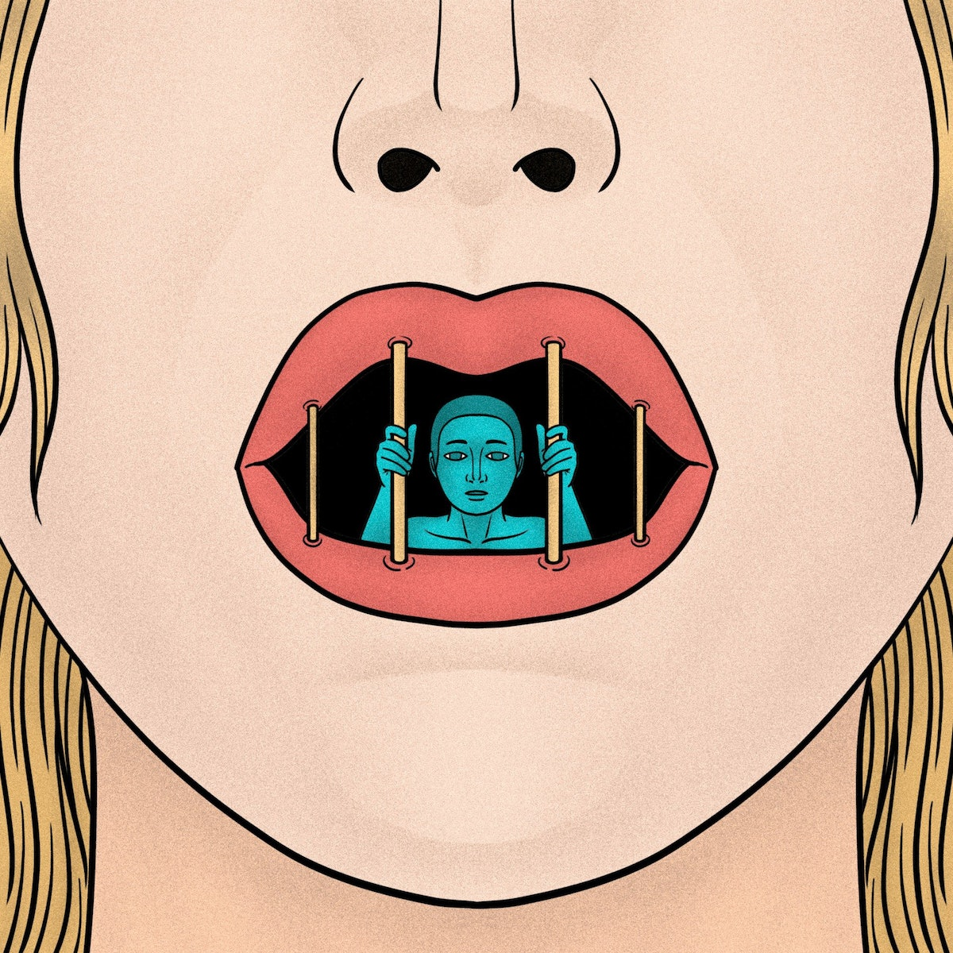
Otvorená komunikácia

Slide 33
Vytvorenie otvorenej komunikácie medzi trénermi a rodičmi
Buďte dôveryhodní
Hovorte jednoducho
Opakujte veľa krát
Buďte dobrým príkladom
Počúvajte
Special Olympics

Slide 34
Vytvorenie otvorenej komunikácie so športovcami
Slobodne hovorte
Buďte sebavedomí
Povedzte, čo sa vám nepáči

Slide 35
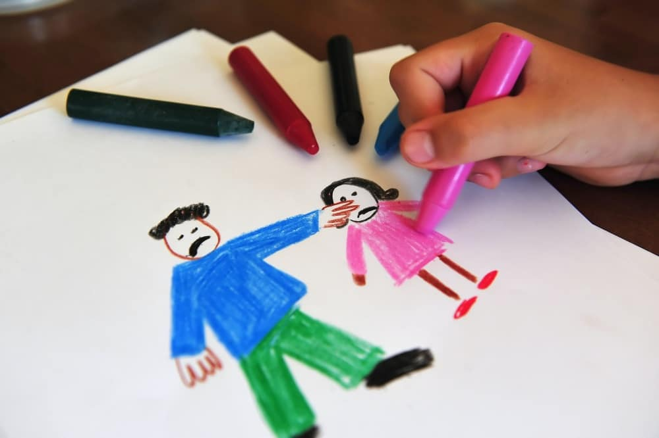
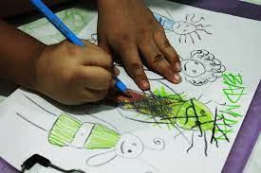
Predchádzanie rizikám
sexuálneho zneužívania

Slide 36
Eliminácia situácií jeden na jedného
Dozor viacerými trénermi
Politika otvorených dverí - všetky interakcie sú pozorovateľné a prerušiteľné
Vyhýbanie sa skrytým miestam
Tréner
Tréner

Slide 37
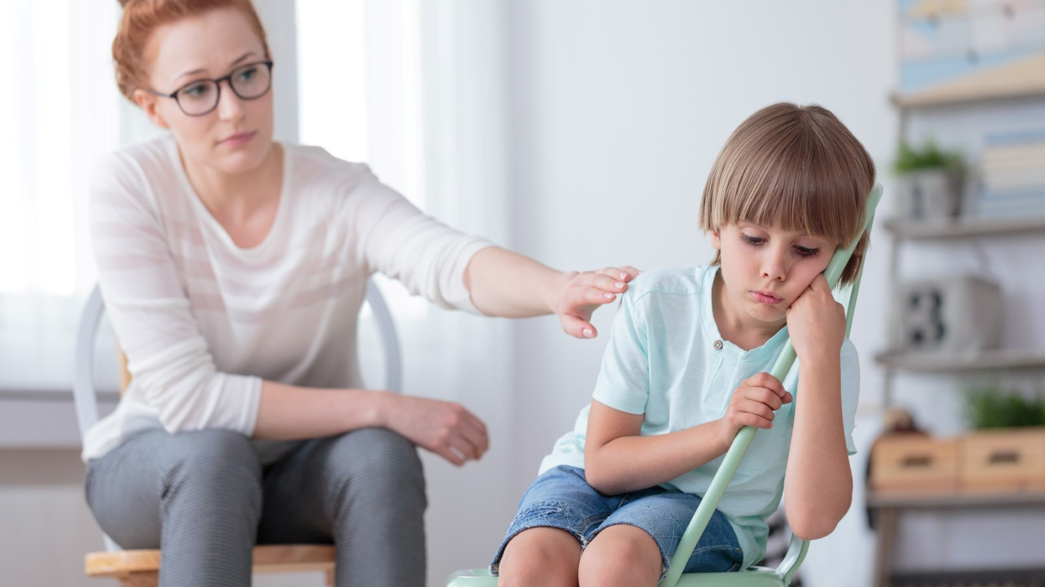
Intervencia svedka

Slide 38
Svedok je osoba, ktorá je pozorovateľom porušenia hraníc, alebo vidí situáciu, v ktorej je športovec zraniteľný.
Je v poriadku, ak sa váš zásah uskutoční pred ostatnými. Pomáha to uistiť športovcov, že viete, aké sú hranice a budete ich chrániť.

Slide 39
Čo je intervencia svedka?
Spozorujete, že sa niekomu deje niečo zlé
Vidíte sexuálne zneužívanie
Máte podozrenie, že sa deje niečo zlé

Slide 40
Čo robiť pri podozrení na zneužívanie?
Nahláste, čo sa deje
Prerušte to, ak máte podozrenie, že sa niečo deje
Zasiahnite kedykoľvek, aj pred ostatnými
Nedovoľte ľuďom, aby skrývali, čo robia
3 kroky intervencie svedka
Hovorte Zastavte Zostaňte spolu

Slide 41
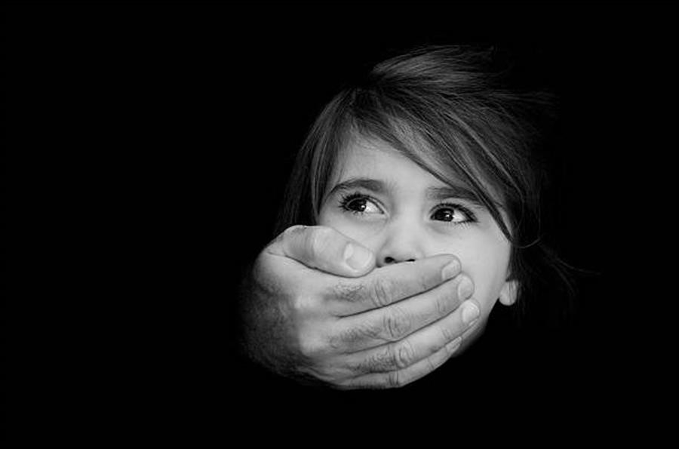
Pravidlá a kódex správania

Slide 42
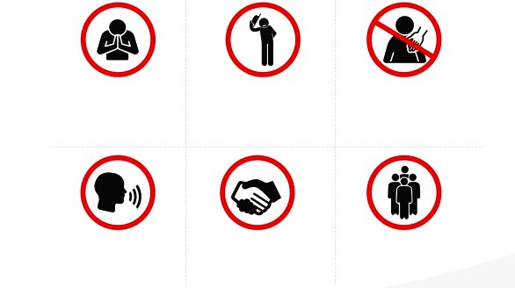
pravidlá a kódex správania - 1
Všetkých rešpektujte
Buďte slušní
Zákaz obťažovania
Umožnite nahlasovanie
Podporte bezpečné nahlásenie
Pracujte v skupinách

Slide 43
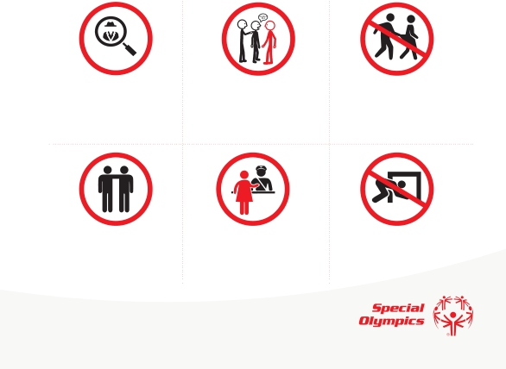
pravidlá a kódex správania - 2
Pomáhajte polícii pri vyšetrovaní
Nedovoľte trénerovi, aby bol so športovcom sám
Vyhýbajte sa nevhodným dotykom
Priateľsky opravte
Okamžite nahláste prípad zneužívania
Neskrývajte svoje konanie

Slide 44
Povinné nahlásenie

Slide 45
Reakcia na sexuálne zneužívanie
3 dôvody, keď musíme reagovať na sexuálne zneužívanie:
Športovec nám oznámi zneužitie
Sami zistíme sexuálne zneužívanie
Máme dôvodné podozrenie

Slide 46
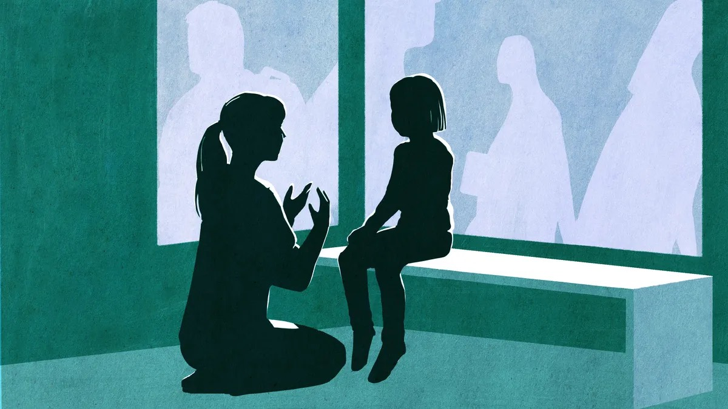
Odhalenie
Odhalenie znamená, že športovec si vás vybral ako osobu, ktorej dôveruje natoľko, že sa Vám zdôverí. Športovcovi ponúknite podporu, povzbuďte ho a vyhľadajte pomoc odborníka.

Slide 47
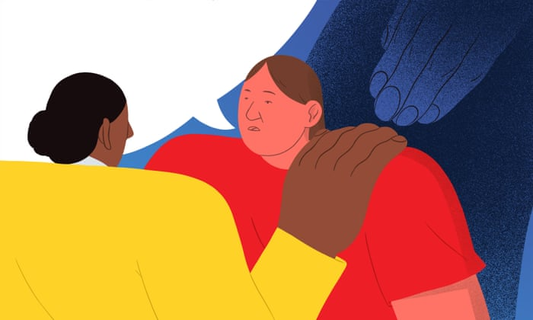
Keď sa športovec zdôverí:
Pokojne ho vypočujte
Nereagujte prehnane
Spýtajte sa, čo sa stalo
Pochváľte ho za jeho odvahu a poďakujte mu, že vám to povedal
Pomôžte mu s nahlásením

Slide 48
Zistenie
Zistenie znamená, že ste boli svedkom zneužívania, alebo ste sa iným spôsobom dozvedeli, že došlo k zneužívaniu. Svoje zistenie musíte okamžite nahlásiť orgánom činným v trestnom konaní.

Slide 49
Zistenie
Nevhodné správanie treba nahlásiť
Všimli ste si, že sa deje niečo zlé
Počuli ste, ako ľudia hovoria nevhodné veci
Videli ste nevhodnú textovú správu
Ukázali vám ľudí, ktorí majú sex

Slide 50
Podozrenie
Podozrenie znamená, že ste u športovca videli príznaky, alebo ste boli svedkom porušovania hraníc zo strany dospelých, alebo iných mladých ľudí.
Zneužívatelia sú zriedkavo prichytení pri zneužívaní, ale často sú svedkami porušovania pravidiel a narúšania hraníc.

Slide 51
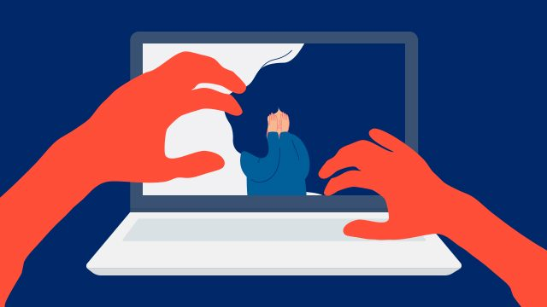
Kde nahlásiť prípad zneužívania
Požiadajte o podporu iného trénera,
alebo personál Špeciálnych olympiád
Upozornite vedenie programu
Špeciálnych olympiád
Nahláste to polícii, alebo orgánom na
ochranu detí

Slide 52
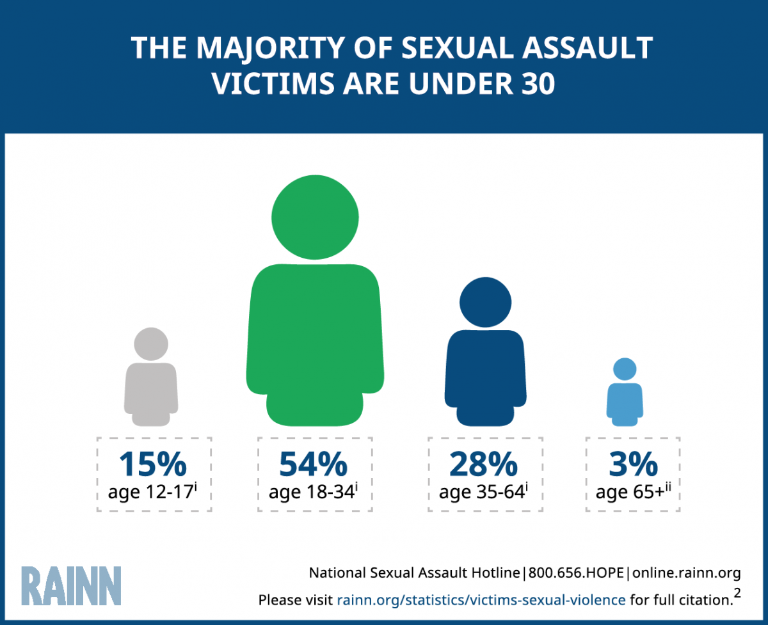
Nahlásenie sexuálneho zneužívania
Zdieľajte tieto údaje:
Meno
Adresa
Čo športovec povedal
Príznaky zneužívania
Ako sa zneužívateľ správal
Kto je zneužívateľ

Slide 53
AKO O TOM KOMUNIKOVAŤ ?

Slide 54
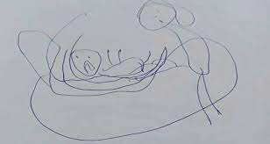
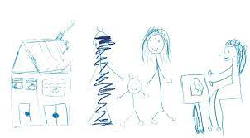
AKO O TOM KOMUNIKOVAŤ ?

Slide 55
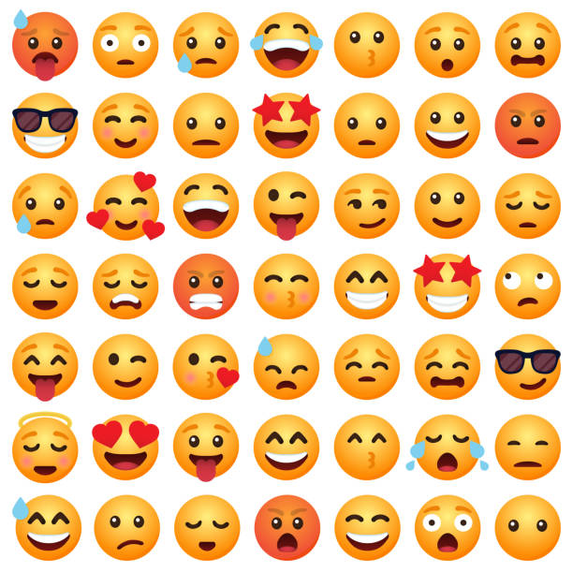

Slide 56
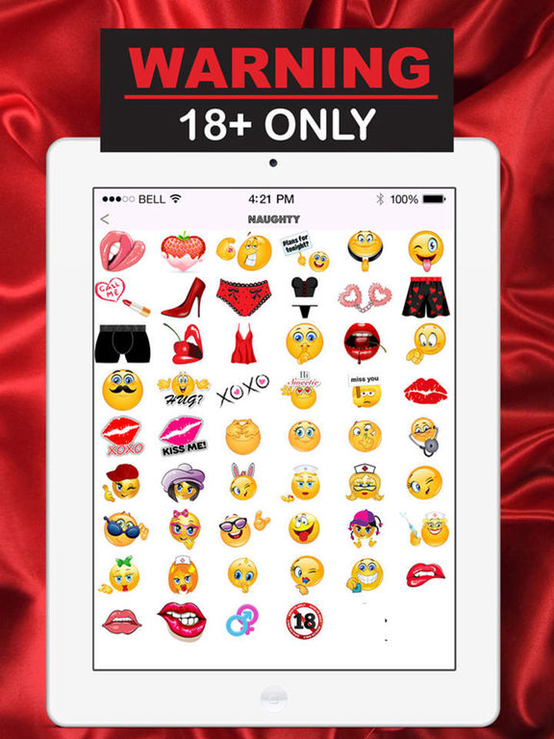
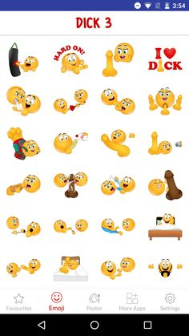

Slide 57
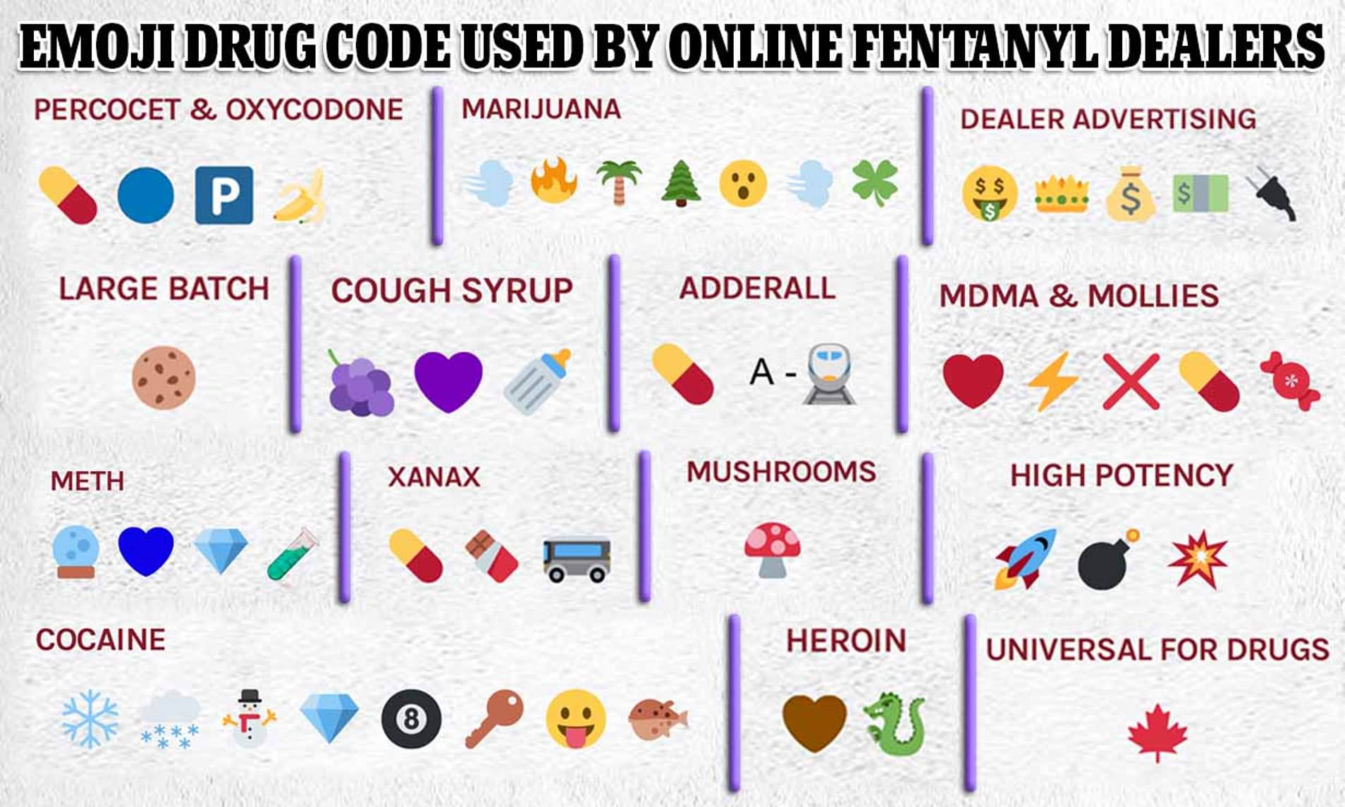

Slide 58
Z PRAXE ”ČO nerobiť”
Nevystavovať holú kožu
Prezliekanie
Návšteva WC
Oblečenie
Opatrnosť na Sociálnych médiách

Slide 59
“Všetci sa staráme o športovcov a chránime ich”

Slide 60
ČAsŤ 2.
Školenie o sexuálnej výchove

Slide 61
Sexualita je prÁvo každého človeka

Slide 62
MÝTUS
FAKTY
Moje dieťa má IZ a
ono navždy zostane dieťaťom
Aj osoby s ťažkým IZ majú svoju sexualitu

Slide 63
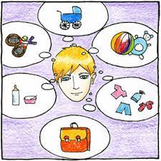
So sexuálnou výchovou je potrebné sa zaoberať už od veku 6 rokov
Sexualita je základnou potrebou každého človeka
Sexualita nie je len o sexe – JE TO AJ naše telo, pocity,
vzťahy, hygiena, intimita, masturbácia a výchova
Každý človek má 5 potrieb:
Biologickú potrebu
Bezpečie, istota
Láska
Uznanie
Sebarealizácia

Slide 64
Každá osoba má iné predstavy a iný spôsob prevedenia potrieb, ktoré závisia od miery inteligencie.
Celá sexuálna výchova sa bude vývíjať od dvoch vecí:
1. Vás rodičov, opatrovníkov, trénerov
dôveryhodnej osoby v jeho /jej blízkosti
2. Od možností realizovať svoje sexuálne a vzťahové
potreby

Slide 65
Prejavy sexuality
Očuchávanie
Olizovanie
Dotýkanie sa seba samého na intýmnych miestach
Náznaky kopulačných pohybov
Vzrušenie pri hygiene
Záujem o moč a fekálie
Pozorovanie sa v zrkadle
Intenzívnejšie hľadanie kontaktu
Masturbácia
Záujem o sexuálne pomôcky, fotky, pornografiu

Slide 66
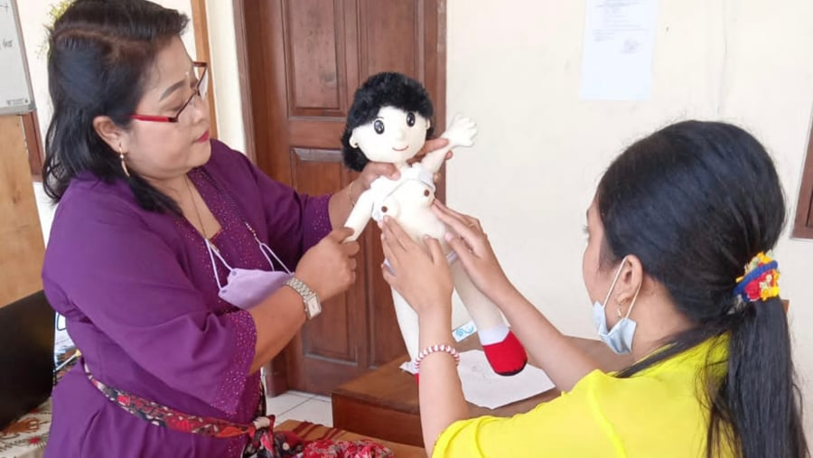
Všetci chceme to, aby sa naši športovci žili čo najnormálnejší život
a k tomu patrí aj sexualita, preto O NEJ ROZPRÁVAJME .
Prijať dieťa s diagnózou, že má aj svoje pohlavie
Pristupovať správne k osobnej hygiene
Nadmerná ochrana pred zneužitím čo zastavuje jeho/jej sexualitu

Slide 67
AKO ZAČAŤ
Rozprávajme sa o:
zmenách tela a o citoch v dospievaní
sociálnych sieťach
sexuálnej orientácii
súkromí
sebauspokojovaní – masturbácii
hygiene (menštruácia, erekcia)
zneužívaní
sexuálnom partnerovi / partnerke
pohlavnom styku
žiarlivosti
sexuálnej službe
manželstve

Slide 68
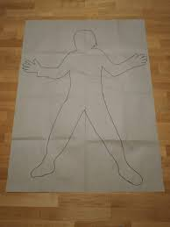
AKO ZAČAŤ ?
Rozprávajme sa o častiach tela (nie v zdrobneninách), o rozdieloch muž-žena, o dotykoch, o poznaní saméhoseba = sebavedomie
• dotyky áno/ nie
• dotyky v kúpelni
• dotyky pri športe

Slide 69
‣ Prijatie, že každá osoba s IZ má svoju sexualitu
‣ Poznanie osoby (zrkadlo), Predpokladanie situácií
‣ Dotyky (krátke a častejšie) vkladanie ruky do ruky, pokladanie hlavy do lona – pocit dôvery alebo sexuálny podtón? , vlastné telo
objatia príbeh rodič, pozdravy – priateľka - učiteľka…)

Slide 70
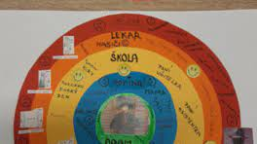
Kruhy podpory - Semafor
♡ Já
♡ Rodina
♡ Priatelia
✖Cudzí ľudia
RUČIČKOVANIE

Slide 71
HYGIENA
(umývanie, ochrana medzi Vami a dieťaťom, návšteva WC, zatváranie dverí = súkromie)
NADMERNÁ OCHRANA
(dať priestor, vlastná izba, ukázať kde a čo je súkromie)
SPRÁVANIE V KOLEKTÍVE
(masturbácia na verejnosti, obnažovanie, upozorňovanie na seba, …)

Slide 72
MASTURBÁCIA
Trenie, pohyby→ súkromie, (STRES) (NUDA) (sex.pomôcky)
SPRÁVANIE V KOLEKTÍVE
(masturbácia na verejnosti, obnažovanie, upozorňovanie na seba, …)

Slide 73
SEXUÁLNA VÝCHOVA
Piktogramy
Obrázky
Reálne kreslené obrázky
Reálne fotografie

Slide 74
Športovci majú svoje práva ale aj povinnosti
Určovať hranice od začiatku výchovy v sexuálnej oblasti (6 rokov)
Každý sa hambíme viac či menej

Slide 75
Nikdy nie je neskoro začať viac nájdete na www.freya.live/cs/služby/edukacni-pomucky/

